Slide 1
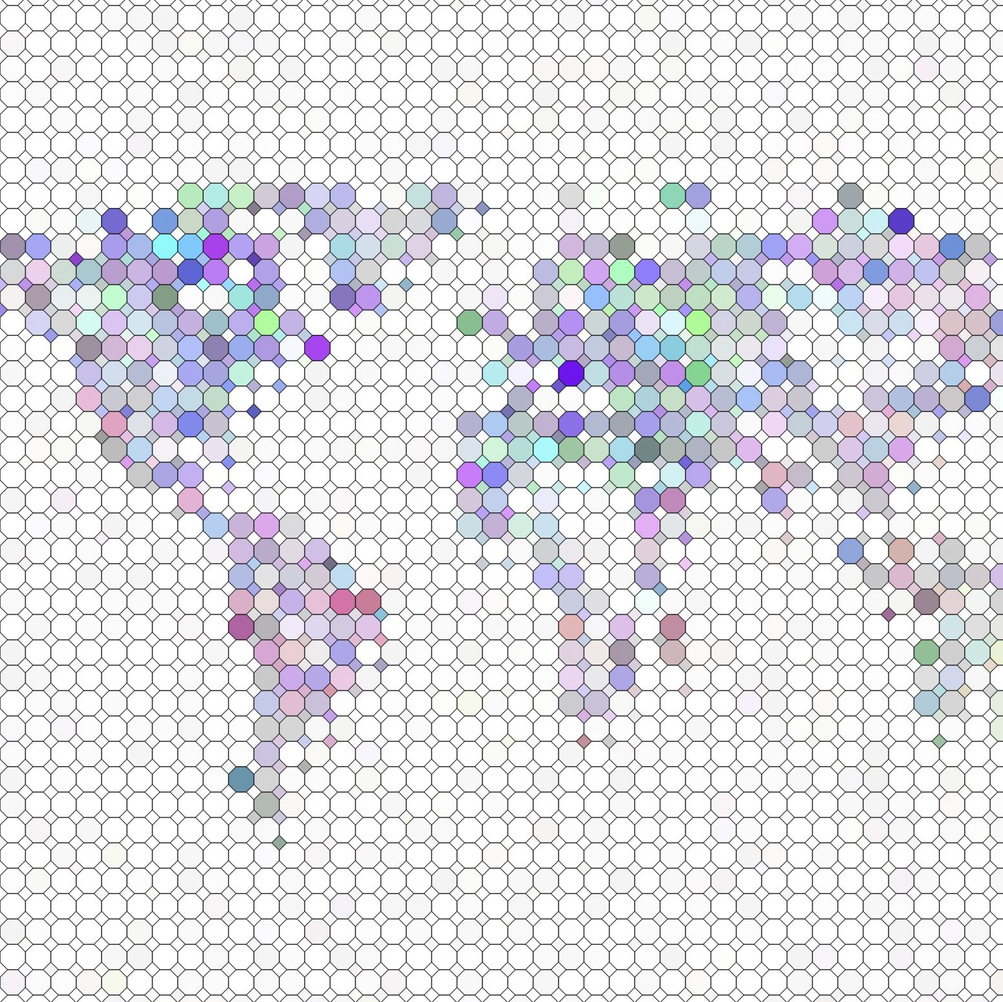

EL USO DE LAS REDES SOCIALES COMO METODOLOGÍA DE INVESTIGACIÓN
DRA. ROSA APARICIO GÓMEZ
INSTITUTO UNIVERSITARIO DE INVESTIGACIÓN ORTEGA Y GASSET (MADRID)

Slide 2
EL USO DE INTERNET EN LA INVESTIGACIÓN SOCIAL
La utilización de internet en la Investigación social se ha ido extendiendo cada vez más por las multiples posibilidades y ventajas que ofrece, aunque no deje de tener inconvenientes importantes
Una de las posibilidades que ofrece es la de la utilización de las redes sociales virtuales con distintas finalidades de Investigación
Entre las posibles finalidades de Investigación para las que pueden utilizarse las redes sociales, estarían, entre otras:
    El estudio mismo del fenómeno de las redes sociales: quienes las utilizan, por qué las utilizan, cómo las utilizan, etc.
    El estudio de diversos hechos sociales o psicosociales a través de los distintos aspectos de sus vidas que los individuos plasman en las redes sociales
    El uso de las redes sociales para el reclutamiento de muestras en orden a la realización de encuestas o grupos focales y entrevistas cualitativas

Slide 3
EL USO DE LAS REDES SOCIALES VIRTUALES COMO ESTRATEGIA PARA EL RECLUTAMIENTO DE INDIVIDUOS EN ESTUDIOS
¿Por qué utilizar las redes sociales en internet para reclutar indivíduos?
¿Cuándo utilizarlas?
¿De qué redes sociales se trataría y cuáles elegir?
¿Cómo proceder a buscar e identificar a los indivíduos/grupos que pertenecen a la población que interesa reclutar?
¿Cómo inducirlos a participar en el estudio?
En vez de responder teóricamente a estas preguntas, voy a ilustrar mi respuesta contando mi experiencia en dos estudios:
    La Investigación Longitudinal sobre las Segundas Generaciones (ILSEG)
    El estudio de la situación de los migrantes españoles en 5 países: Alemania, Francia, Reino Unido, EE.UU. Y Emiratos Árabes

Slide 4
LOS ESTUDIOS LONGITUDINALES
FINALIDAD DE LOS ESTUDIOS LONGITUDINALES
  Investigar a una población repetidamente en distintos momentos de tiempo
  Capturar cambios en el tiempo
  Explicar los cambios que han ocurrido
DOS clases de estudios longitudinales:
  Estudios de panel: una misma muestra es seguida en el tiempo, entrevistándola en momentos clave. Sigue los cambios individuales en el tiempo y puede identificar sus determinantes.
  Estudios de cohorte: distintas muestras de una misma población son entrevistadas a través del tiempo en periodos sucesivos. Identifica cambios del grupo en el tiempo y destaca los factores colectivos que llevan a ellos.
LOS ESTUDIOS DE PANEL tienen un serio inconveniente que es la mortandad de la muestra en los sucesivos seguimientos en el tiempo. Un recurso para reducirla en estos casos es el uso de las redes sociales para rastrear a los individuos de la muestra original en las fases de seguimiento.

Slide 5
EL ESTUDIO ILSEG
Estudio de panel de hijos de inmigrantes en España
Principal Objetivo: descubrir las formas en la que su proceso de integración en la sociedad evoluciona con el tiempo y explicar las diferencias en su evolución
La primera encuesta se realizó en 2008 en colegios de Madrid y Barcelona
  Edad media de los adolescents: 14 años
  Tamaño de la muestra: +7000
Primera encuesta de Seguimiento en 2012
  Edad media: 18 años
Segunda encuesta de Seguimiento en 2016
  Edad media: 22 años

Slide 6
Diagrama de Flujos de los Pasos Seguidos en el Rastreo de la Muestra en la primera encuesta de seguimiento
Dificultades:
Sujeto ha abandonado los estudios: sujeto ha cambiado de colegio; director del centro se niega a cooperar
VISITA A LOS COLEGIOS LOS
Dificultades:
No tiene teléfono o no responde
Sujeto se niega a responder
- Sujeto se ha ido de España
LLAMADAS TELEFÓNICASMADAS
BÚSQUEDA EN LAS REDES SOCIALES:
Facebook Tuenti
Construcción del BLOG de ILSEG
NUEVA VISITA A LOS COLEGIOS
- Entrevistas con los directores
- Contacto con alumnos que conocen a los sujetos no localizados
Procedimiento:
Búsqueda por nombre y solicitud para “hacerse amigos”
Una vez contactado, envío de mensaje de bienvenida, explicación del
Proyecto. petición de responder al cuestionario y envío del enlace
- Interacción para estimular al sujeto a que responda
NUEVAS PISTAS
1. Respuesta asistida en línea asistida 2.Teléfono
2. Respuesta asistida por teléfono
Fuente: Equipo de campo de ILSEG, 2012 de campo de

Slide 7

LA BÚSQUEDA EN LAS REDES SOCIALES

Slide 8
PASOS SEGUIDOS PARA OBTENER RESPUESTA A LOS CUESTIONARIOS A TRAVÉS DE LAS REDES SOCIALES
BÚSQUEDA POR NOMBRE (U OTRO)
MENSAJE DE INVITACIÓN
RECHAZO
ACEPTACIÓN
RESPUESTA EXPRESANDO INTERÉS
INFORMACIÓN SOBRE EL PROYECTO
NUEVA INVITACIÓN
RECHAZO
ENVÍO DEL ENLACE/TELÉFONO
CHAT
INVITACIÓN A UNIRSE AL EQUIPO DE CAMPO
CUESTIONARIO RESPONDIDO

Slide 9
USO DE APODOS
AUSENCIA DE RESPUESTA INMEDIATA
INDIVIDUOS CON MISMO NOMBRE
OBSTÁCULOS
DESCONFIANZA O FALTA DE INTERÉS
BLOQUEO DE LAS BÚSQUEDAS
RECHAZO DE LA PETICIÓN PARA HACERSE AMIGO

Slide 10
¿CÓMO MOTIVAR Y GENERAR CONFIANZA?
    OFRECER ALGUNA CLASE DE INCENTIVO MATERIAL U OTRO
    PROPORCIONAR INFORMACIÓN CLARA Y COMPLETA
    ANIMAR A LA PARTICIPACIÓN SUBRAYANDO EL INTERÉS QUE PUEDE TENER PARA EL SUJETO
    INTEGRAR A LOS SUJETOS COMO COLABORADORES EN EL PROYECTO
    PROPORCIONAR CAUCES PARA COMUNICARSE CON EL EQUIPO DEL PROYECTO
    COMPARTIR INTERESES
    INTERACTUAR DE FORMA CONTINUADA CON LOS SUJETOS

Slide 11
Número y Proporción de Entrevistas Obtenidas a Través de los Distintos Medios en la Primera Encuesta de Seguimiento
Ciudad | Entrevistados en los colegios | Entrevista Telefónica | Pistas del Personal (profesores y compañeros de clase) de los Colegios | Redes Sociales en Internet | TOTAL
Madrid | 342 | 466 | 217 | 886 | 1911
 | 17,9% | 24,4% | 11,3% | 46,4% | 100
Barcelona | 840 | 203 | 125 | 732 | 1900
 | 44,2% | 10,7% | 6,6% | 38,5% | 100
Total | 1182 | 669 | 342 | 1618 | 3811
 | 31% | 17,5% | 9% | 42,5% | 100

Slide 12
Proporción de entrevistas obtenidas a través de los diferentes medios en la encuesta de seguimiento

Slide 13
RESULTADOS DEL USO DE LAS REDES SOCIALES EN EL RASTREO DE LA MUESTRA
Aumentó de forma dramática el número de respondientes localizados. Gracias a estas se pudo recuperar un 73% de la muestra original
Se convirtió en sí misma en una fuente de información sobre las actividades de un número considerable de jóvenes.
Creó un fenómeno social emergente consistente en una red rápidamente creciente de contactos entre miembros del equipo del proyecto y encuestados así como entre estos últimos.
Hizo que una buena parte de los encuestados participaran y se sintieran parte del proyecto

Slide 14
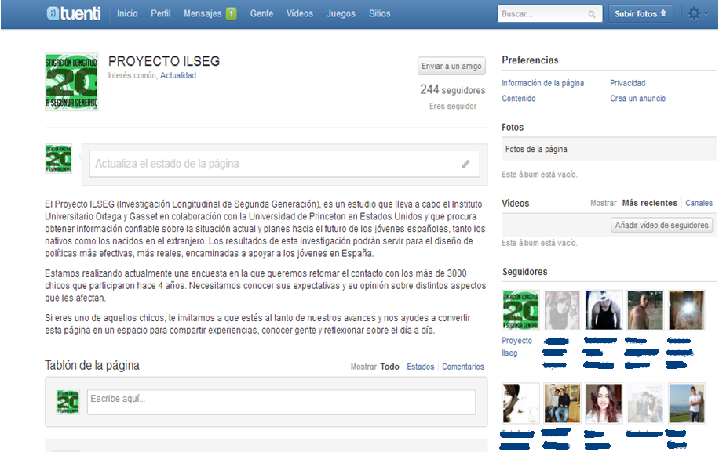

Slide 15
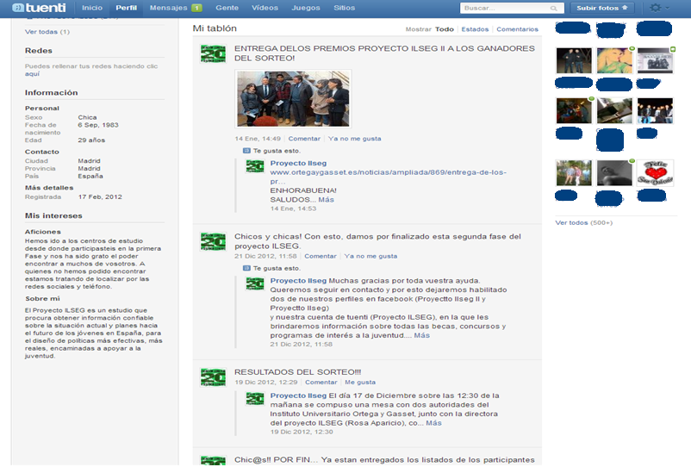

Slide 16
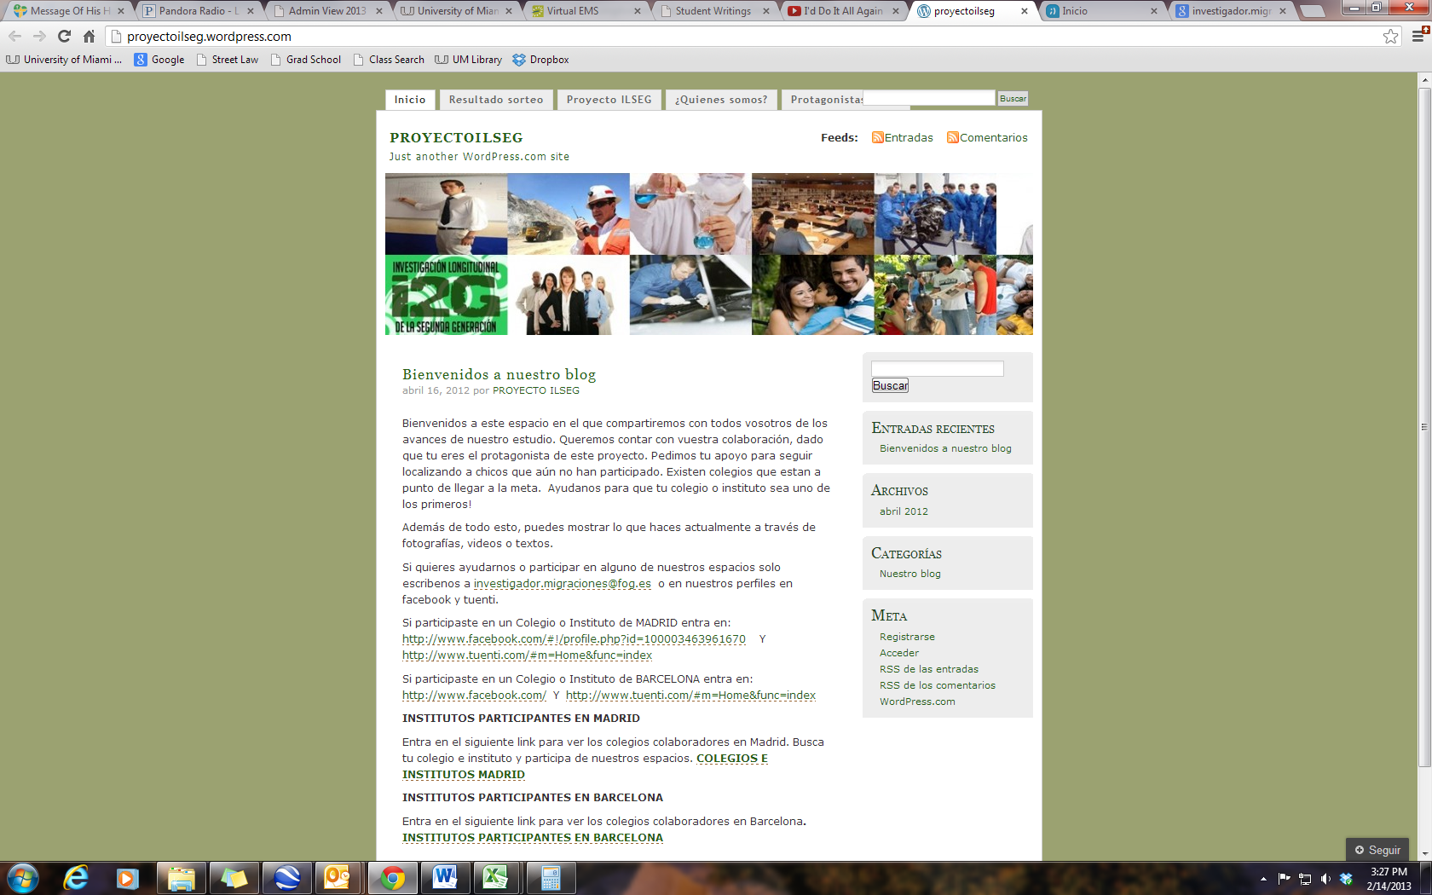

Slide 17
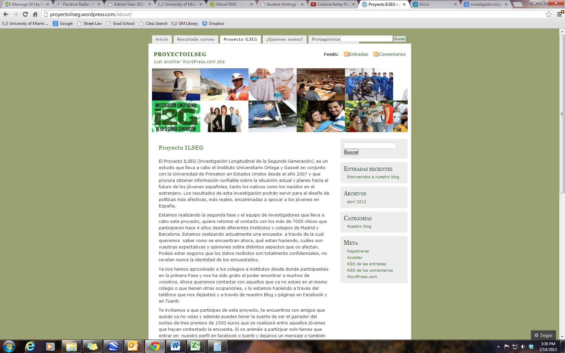

Slide 18


Slide 19
EL ESTUDIO SOBRE LA SITUACIÓN DE LOS EMIGRANTES ESPAÑOLES
CONTEXTO: Como consecuencia de la crisis económica de los años 2008 a 2013 muchos españoles emigraron al extranjero en busca de trabajo. Ello produjo un gran revuelo existiendo la preocupación de que se estuviera produciendo un “brain drain” debido a que se pensaba que estaban emigrando los jóvenes con mayor formación.
En ese contexto, el gobierno encargó un estudio con el objetivo de conocer el perfil de los emigrados, su situación en el país de destino así como la relación que mantenían con España y sus intenciones de regreso.
Para ello se planteó la realización de una encuesta a los emigrados españoles entre los años 2008 a 2013 a 5 países: Reino Unido, Alemania, EE.UU., Chile y Emiratos Árabes.

Slide 20
PROBLEMAS QUE PLANTEABA LA INVESTIGACIÓN
¿ CÓMO HACER ACCESIBLE EL CUESTIONARIO A UNA POBLACIÓN EN PAÍSES DISTANTES DE ESPAÑA DADO QUE SE CONTABA CON UN PRESUPUESTO MUY REDUCIDO?
¿CÓMO IDENTIFICAR Y ACCEDER A LOS EMIGRADOS ESPAÑOLES EN ESOS AÑOS SI NO SE PODÍA CONTAR CON REGISTROS DE LAS PERSONAS EMIGRADAS?

Slide 21
La primera cuestión resultaba fácil de solucionar optándose por utilizar un cuestionario on-line a través de una de las plataformas que proporcionan este servicio, con la ventaja adicional de que puedes obtener con ello los datos de manera inmediata incluso ya tabulados.
La cuestión de la identificación de la muestra resultaba más problemática al no poder disponer de registros. Se descartó por tanto el poder obtener una muestra representativa de la población emigrada a los países seleccionados, optándose por realizar una muestra de conveniencia. Ello obviamente significaba renunciar a la posibilidad de generalizar los resultados del estudio.

Slide 22
La cuestión de la localización y acceso a la población objeto del estudio suponía también un problema derivado del anterior. Con el fin de localizar a los sujetos se optó por un procedimiento mixto consistente en tres estrategias.
Esas estrategias consistieron en:
  Solicitar a los consulados que enviaran una carta/correo a todos los inscritos en él junto con el enlace al cuestionario, pidiéndoles su colaboración en el estudio.
  Contacto con diversas clases de entidades relacionadas con la emigración de españoles, tanto en España como en los países seleccionados, solicitándoles difundir la información sobre el estudio en sus centros (Casas de España, centros regionale, capellanías, Instituto Cervantes, etc.).
  Búsqueda y contacto a través de las redes sociales.

Slide 23
LA BÚSQUEDA Y EL CONTACTO A TRAVÉS DE LA REDES SOCIALES
Los pasos seguidos fueron:
  Selección de las redes sociales en internet que se iban a utilizar después de una consulta con personas conocedoras de las redes más utilizadas por los emigrantes españoles. Se optó por utilizar Facebook y Linkedin así como buscar comunidades personales o profesionales en internet de españoles en el extranjero.
  Preparación de los mensajes a enviar y del perfil en las redes seleccionadas así como de un blog con la información del proyecto.
  Búsqueda en las redes sociales seleccionadas de los grupos personales o profesionales de españoles en los países seleccionados.
  Envío de los mensajes solicitando unirse al perfil así como su colaboración en colocar en su tablón común la información sobre el proyecto y el enlace al cuestionario.

Slide 24
RESULTADOS
El objetivo era obtener una muestra de 600 casos, 150 por cada uno de los países de destino seleccionados. Este objetivo se cumplió con creces , incluso se excedió considerablemente en uno de los destinos con la obtención de 508 cuestionarios completados.
Con la excepción de Chile, los consulados de los demás países colaboraron poco en difundir la encuesta. Poco rindieron también los contactos con las entidades relacionadas con españoles contactadas en cada país. De ahí que, con la excepción de Chile, prácticamente el 100% de los casos obtenidos procedieron de la búsqueda a través de las redes sociales.
La colaboración del consulado de Santiago de Chile enviando el cuestionario a todos los españoles registrados en el mismo mostró que este método era muy eficaz duplicándose con ello el número de encuestas obtenidas en los demás países. No obstante, y en el caso de que todos los consulados hubieran colaborado, la múestra resultante de utilizarse solo este método hubiera sido muy sesgada ya que está demostrado que una gran mayoría de los residentes no suelen registrarse en sus respectivos consulados o lo hacen muy tardíamente lo cual dejaría fuera a una buena porción de la población objeto del estudio.
El reclutamiento a través de las redes sociales hubiera sido necesario en todo caso y, aunque requirió mucho más esfuerzo, se mostró también muy eficaz ya que en la mayoría de los países el número de cuestionarios obtenidos excedió por más de un tercio el objetivo pretendido.

Slide 25
ALGUNAS VENTAJAS Y LIMITACIONES DEL USO DE LAS REDES SOCIALES PARA RECLUTAR MUESTRAS
VENTAJAS | LIMITACIONES
Son de uso libre y gratuito | Pueden introducir sesgos demográficos al reclutar a una población más activa en internet
Permiten alcanzar poblaciones más allá de las propias fronteras | Pueden suponer una dificultad en países en las que el acceso a internet es limitado y el acceso a redes sociales está restringido
Son relativamente fáciles de utilizar | Requieren un cierto conocimiento de las redes sociales y de los grupos y personas relevantes para la población del estudio en cuestión así como algo de imaginación
Dan lugar a una rápida difusión de la información | Pueden requerir una mayor inversión en esfuerzo y tiempo para obtener una misma tasa de respuesta que los métodos tradicionales de reclutamiento de muestras
Permiten una comunicación en ambas direcciones y una mayor implicación de los sujetos

